Slide 1
Analiza stavki na osnovu rezultata RTT10G analize, uz pomoć Excela

Slide 2
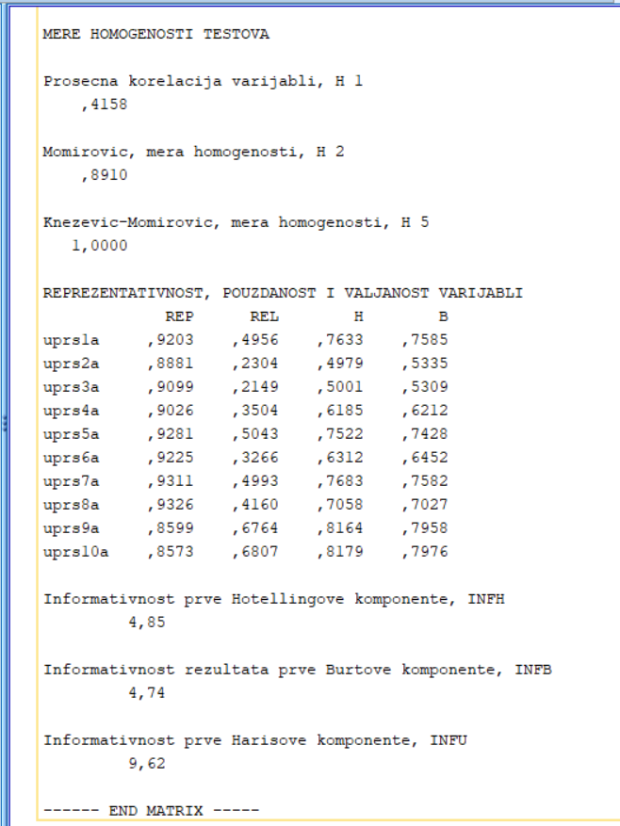
Dvokliknemo bilo gde unutar outputa iz RTT10G makroa

Slide 3
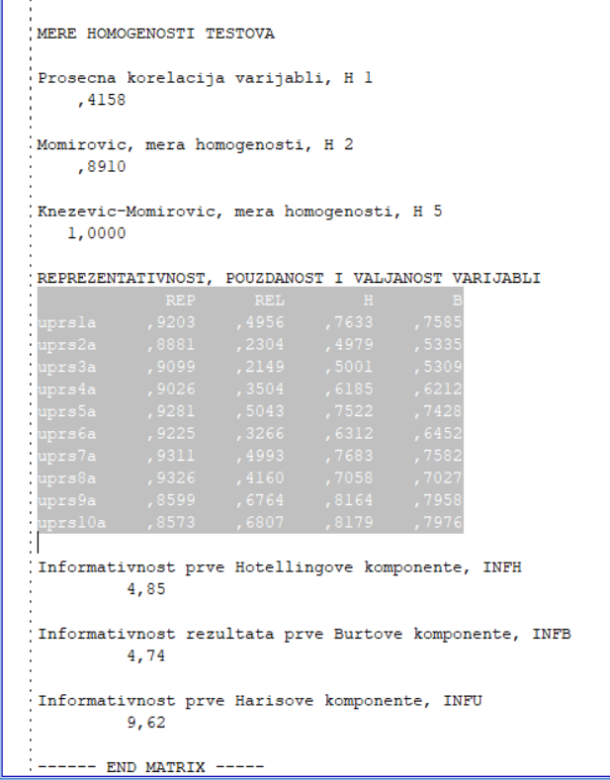
Nakon što smo dvaput kliknuli na output, možemo da označimo bilo koji njegov deo.
Ovde nam je potrebno da označimo rezultate analize stavki

Slide 4
Kada smo označili rezultate analize stavki, treba da ih kopiramo. Za kopiranje imamo dve opcije:
Kliknemo desnim klikom miša na označeni deo i odaberemo „Copy“
Koristimo ctrl + c na tastaturi

Slide 5
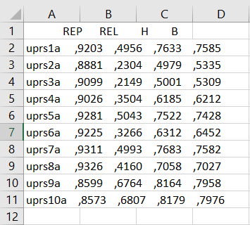
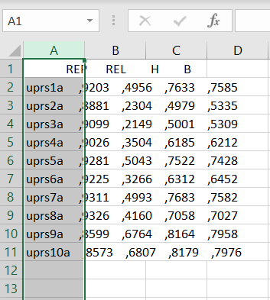
Zatim kopirani sadržaj nalepimo u prazan Excel dokument koristeći jednu od dve opcije:
Kliknemo desnim klikom miša na ćeliju A1 i odaberemo „Paste“
Koristimo ctrl + v na tastaturi
Problem je u tome što je sav kopirani sadržaj u jednoj koloni. Da bismo mogli da manipulišemo kolonama, neophodno je da svaka kolona podataka bude u po jednoj koloni tabele.
Da bismo rasporedili podatke po kolonama, označavamo mišem kolonu A (u njoj se trenutno nalazi sav sadržaj tabele).

Slide 6
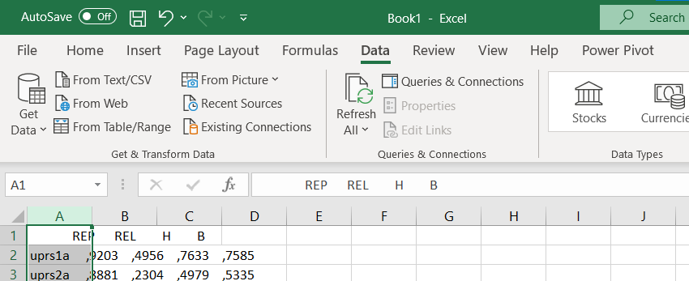
Kliknemo na tab Data
A zatim u okviru njega biramo opciju Text to Columns
NAPOMENA: Ove stvari će možda IZGLEDATI malo drugačije u zavisnosti od verzije MS Office-a, ali će se zasigurno ISTO ZVATI bez obzira na verziju.

Slide 7
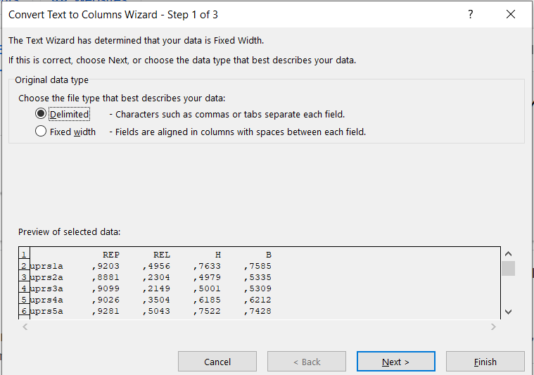
Otvara se Convert Wizard unutar kog podešavamo na koji način želimo da se sadržaj rasporedi po kolonama.
Imamo opciju Delimited (konkretan znak se koristi kao granica između dve kolone) i Fixed width (razgraničenje se pravi na osnovu širine kolone).
U ovom slučaju je svejedno koju opciju koristimo, ali ćemo koristiti Delimited.
Kada označimo opciju Delimited, klikemo Next.
1
2

Slide 8
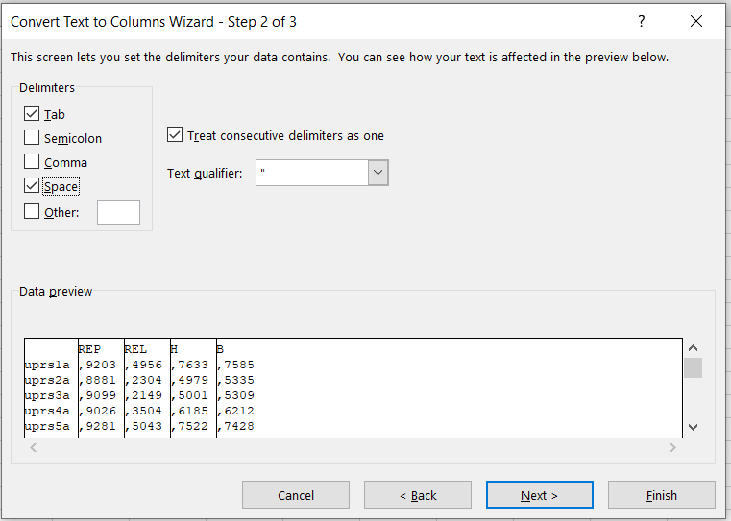
U ovom dokumentu su podaci razgraničeni razmacima (Space), pa u polju Delimiters označavamo Space.
Ovde dobijamo prikaz kako će se podaci rasporediti po kolonama
Pošto sve izgleda kako treba, kliknemo Finish

Slide 9
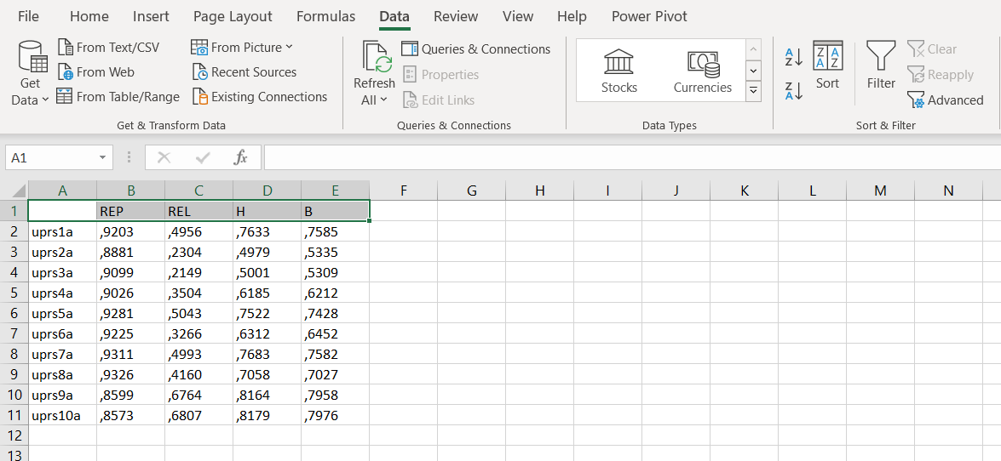
Sada su podaci lepo raspoređeni u kolone.
Da bismo mogli da ih sortiramo, a da očuvamo sve informacije o jednoj stavki u istom redu, potrebno je da prvo mišem označimo zaglavlje tabele, a zatim u okviru taba Data kliknemo Filter
Sada podaci izgledaju ovako. Uključili smo filter, pa možemo da sortiramo ili filtriramo tabelu na osnovu podataka iz svake od kolona klikom na strelicu koja se nalazi u koloni od interesa.

Slide 10
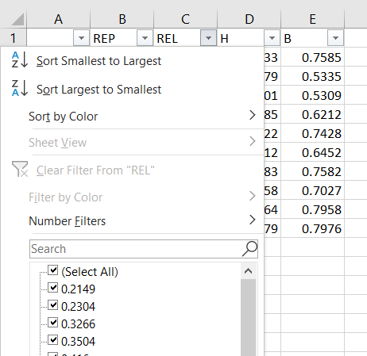
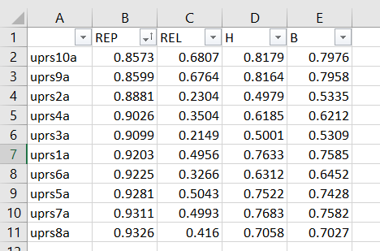
1
2
Na primer, ako želimo da sortiramo stavke po reprezentativnosti, kliknućemo na strelicu u koloni REP, a zatim odabrati opciju Sort Smallest to Largest.
Vidimo da su sada stavke sortirane na osnovu svoje reprezentativnosti, od najlošije ka najboljoj.

Slide 11
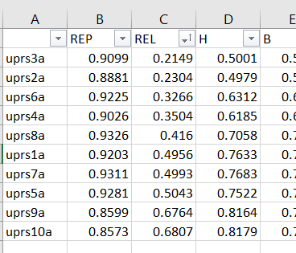
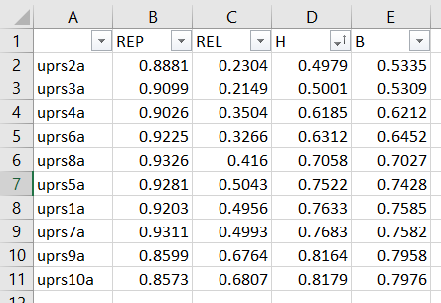
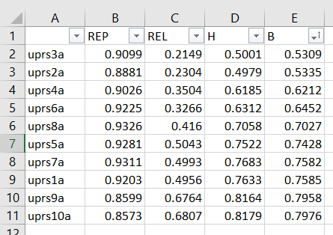
Ovo možemo uraditi za svaku od metrijskih karakteristika.
Vidimo da stavka uprs3a ima najlošiju pouzdanost i valjanost u Bartovom prostoru, dok stavka uprs2a ima najlošiju valjanost u Hotelingovom prostoru.
Druga najlošija stavka prema pouzdanosti i valjanosti u Bartovom prostoru je uprs2a, dok je druga najlošija prema valjanosti u Hotelingovom prostoru uprs3a – dakle, ove dve stavke ćemo sigurno izbaciti iz testa

